Slide 1
SQL Avanzado
CE3101 - Bases de Datos

Slide 2
Disclaimer / Descargo de Responsabilidad
Esta presentación corresponde a una guía usada por el profesor durante las clases. La misma ha sido modificada para ser utilizado en el modelo de cursos asistidos por tecnología. No es una versión final, por lo que la misma podría requerir todavía hacer algunos ajustes. Para aspectos de evaluación esta presentación es solo una guía, por lo que el estudiante debe profundizar con el material de lectura asignado y lo discutido en clases para aspectos de evaluación.
This presentation corresponds to a guide material used by the professor during classes. It has been modified to be used in the model of technology-assisted courses. It is not a final version, so it may still require some adjustments. For evaluation aspects, this presentation is only a guide, so the student should delve with the assigned reading material and what has been discussed in class.

Slide 3
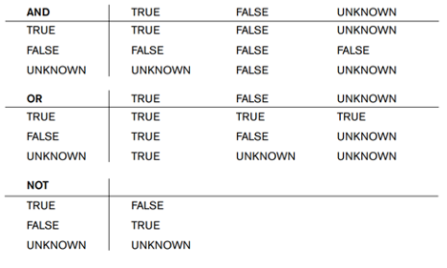
Tablas de Verdad en SQL
NULL puede tener muchos significados
Cómo se comporta NULL al compararlo con valores booleanos?

Slide 4

Tablas de Verdad en SQL
Para comparar un valor contra NULL es mejor utilizar el operador IS o IS NOT
En SQL NULL = NULL no necesariamente es true.

Slide 5
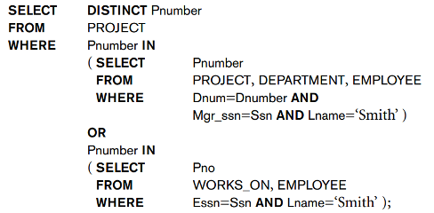
Consultas anidadas
Son consultas dentro de otra consulta.
Normalmente aparecen como condición en el WHERE, pero también pueden usarse en el HAVING o en la lista de columnas seleccionadas.

Slide 6
Consultas anidadas
Son consultas dentro de otra consulta.
Normalmente aparecen como condición en el WHERE, pero también pueden usarse en el HAVING o en la lista de columnas seleccionadas.
Outer Query

Slide 7
Consultas anidadas
Son consultas dentro de otra consulta.
Normalmente aparecen como condición en el WHERE, pero también pueden usarse en el HAVING o en la lista de columnas seleccionadas.
Nested Query

Slide 8
Consultas anidadas
Son consultas dentro de otra consulta.
Normalmente aparecen como condición en el WHERE, pero también pueden usarse en el HAVING o en la lista de columnas seleccionadas.
Nested Query

Slide 9
Consultas anidadas
Son consultas dentro de otra consulta.
Normalmente aparecen como condición en el WHERE, pero también pueden usarse en el HAVING o en la lista de columnas seleccionadas.
Cuál problema tiene este query?

Slide 10
Consultas anidadas
Son consultas dentro de otra consulta.
Normalmente aparecen como condición en el WHERE, pero también pueden usarse en el HAVING o en la lista de columnas seleccionadas.
Puede haber ambigüedad
Cuál problema tiene este query?

Slide 11
Consultas anidadas
Son consultas dentro de otra consulta.
Normalmente aparecen como condición en el WHERE, pero también pueden usarse en el HAVING o en la lista de columnas seleccionadas.
Puede haber ambigüedad
Cuál problema tiene este query?
Se asume que cualquier atributo no calificado es de la consulta más anidada

Slide 12
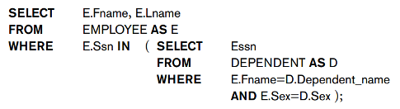
Consultas anidadas
Si la consulta anidada hace referencia a un atributo de la consulta externa, se dice que es una consulta anidada correlacionada.

Slide 13
Consultas anidadas
Si la consulta anidada hace referencia a un atributo de la consulta externa, se dice que es una consulta anidada correlacionada.

Slide 14
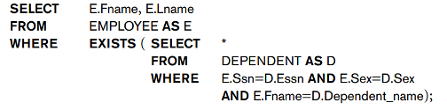
Consultas anidadas con EXISTS
La misma consulta se puede reformular de la siguiente manera

Slide 15
Consultas anidadas con EXISTS
La misma consulta se puede reformular de la siguiente manera
Retorna true si la consulta anidada devolvió al menos un registro.

Slide 16

Convertir el resultado en un conjunto
Mediante la palabra reservada DISTINCT un multiset con tuplas repetidas se puede convertir en un conjunto.

Slide 17

JOIN
JOIN es el equivalente del operador relacional ⋈.

Slide 18
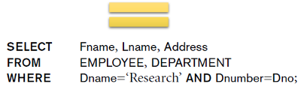
JOIN
JOIN es el equivalente del operador relacional ⋈.

Slide 19
JOIN
JOIN es el equivalente del operador relacional ⋈.
Mucho más clara

Slide 20
JOIN
JOIN es el equivalente del operador relacional ⋈.
No es tan fácil entender cuál es la condición de join y la de select

Slide 21
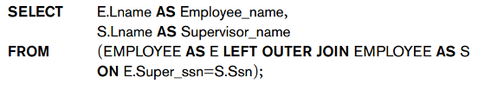
JOIN
Para las variantes del JOIN existe el operador LEFT JOIN, RIGHT JOIN y FULL OUTER JOIN.

Slide 22
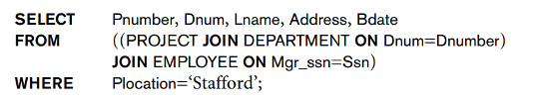
JOIN
Cuando un JOIN involucra múltiples tablas, se le llama multiway join.

Slide 23

JOIN

Slide 24
Funciones Agregadas SQL
Las funciones agregadas se utilizan para resumir información de múltiples tuplas en una sola.
El agrupamiento se utiliza para crear subgrupos antes de resumir la información.
Para poder utilizar funciones agregadas, es necesario agrupar. Implícitamente las funciones agregadas agrupan

Slide 25
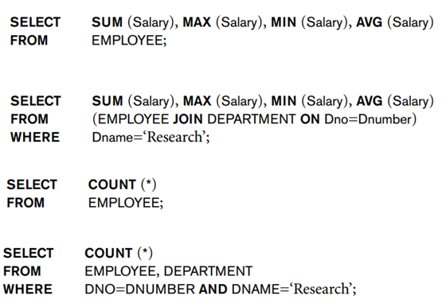

Funciones Agregadas SQL (Ejemplos)

Slide 26
Funciones Agregadas SQL (Ejemplos)
Implica agrupamiento por esta columna

Slide 27
Funciones Agregadas SQL (Ejemplos)

Slide 28
Funciones Agregadas SQL (Ejemplos)

Slide 29
Funciones Agregadas SQL (Ejemplos)

Slide 30
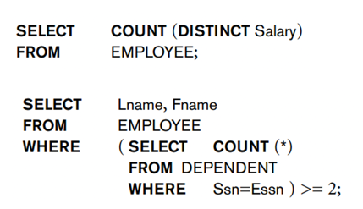
Funciones Agregadas SQL (Ejemplos)

Slide 31
Funciones Agregadas SQL (Ejemplos)

Slide 32
Agrupamiento
Funciones disponibles:
COUNT
SUM
MAX
MIN
AVG

Slide 33
Funciones Agregadas SQL
Para aplicar funciones agregadas a subgrupos de la tabla se utiliza GROUP BY.
Por ejemplo “Obtener el salario promedio de los empleados de cada departamento”.
Para resolver esta consulta se necesita particionar la tabla en grupos de tuplas por un atributo arbitrario: el númerode departamento.
Este atributo arbitrario se llama atributo de agrupamiento.
Se aplica la función agregada a cada subgrupo.

Slide 34
Agrupamientos
Para aplicar funciones agregadas a subgrupos de la tabla se utiliza GROUP BY.
Por ejemplo “Obtener el salario promedio de los empleados de cada departamento”.
Para resolver esta consulta se necesita particionar la tabla en grupos de tuplas por un atributo arbitrario: el número de departamento.
Este atributo arbitrario se llama atributo de agrupamiento.
Se aplica la función agregada a cada subgrupo.

Slide 35

Agrupamientos (Ejemplo)
El atributo de agrupamiento debe seleccionarse también para poder identificar el valor agregado y el valor por el que se agregó.

Slide 36
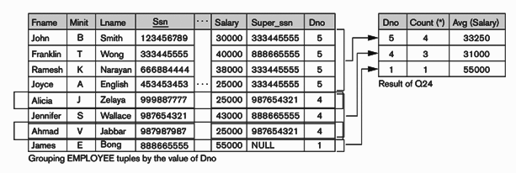
Agrupamientos (Ejemplo)
El atributo de agrupamiento debe seleccionarse también para poder identificar el valor agregado y el valor por el que se agregó.

Slide 37
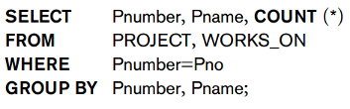
Agrupamientos (Ejemplo)

Slide 38
Agrupamientos (Ejemplo)
Cómo se resuelve esta consulta?

Slide 39
Agrupamientos (Ejemplo)
Primero
Se traen las dos tablas

Slide 40
Agrupamientos (Ejemplo)
Segundo
Filtra las tuplas según la condición de JOIN

Slide 41
Agrupamientos (Ejemplo)
Por último
Agrupa las filas restantes

Slide 42
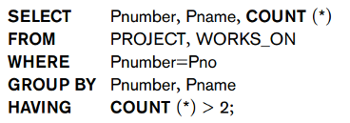
Agrupamientos (Having)
La cláusula HAVING permite filtrar a nivel de grupos.
Por ejemplo, solo mostrar los grupos que cumplen cierta condición.

Slide 43
Agrupamientos (Having)
La cláusula HAVING permite filtrar a nivel de grupos.
Por ejemplo, solo mostrar los grupos que cumplen cierta condición.
Es diferente del WHERE

Slide 44
Agrupamientos (Having)
La cláusula HAVING permite filtrar a nivel de grupos.
Por ejemplo, solo mostrar los grupos que cumplen cierta condición.
Se puede entender como un WHERE que se aplica a nivel de grupos
Es diferente del WHERE

Slide 45
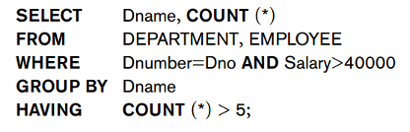
Agrupamientos (Having)
Hay que tener cuidado a la hora de entender el orden de aplicación del WHERE y del HAVING.
Ejemplo: “recuperar el número total de empleados cuyos salarios exceden $40000 en cada departamento pero solo para departamento que tengan más de 5 empleados”
Da el resultado esperado?

Slide 46
Agrupamientos (Having)
Hay que tener cuidado a la hora de entender el orden de aplicación del WHERE y del HAVING.
Ejemplo: “recuperar el número total de empleados cuyos salarios exceden $40000 en cada departamento pero solo para departamento que tengan más de 5 empleados”
No!

Slide 47
Agrupamientos (Having)
Hay que tener cuidado a la hora de entender el orden de aplicación del WHERE y del HAVING.
Ejemplo: “recuperar el número total de empleados cuyos salarios exceden $40000 en cada departamento pero solo para departamento que tengan más de 5 empleados”
El WHERE se aplica antes de agrupar

Slide 48
Agrupamientos (Having)
Hay que tener cuidado a la hora de entender el orden de aplicación del WHERE y del HAVING.
Ejemplo: “recuperar el número total de empleados cuyos salarios exceden $40000 en cada departamento pero solo para departamento que tengan más de 5 empleados”
Cuando se aplique el HAVING ya los empleados se habrán filtrado

Slide 49
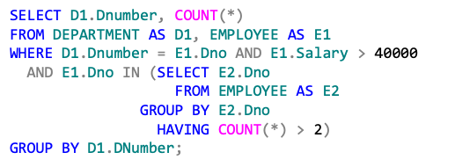
Agrupamientos (Having)
Hay que tener cuidado a la hora de entender el orden de aplicación del WHERE y del HAVING.
Ejemplo: “recuperar el número total de empleados cuyos salarios exceden $40000 en cada departamento pero solo para departamento que tengan más de 5 empleados”

Slide 50
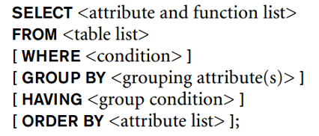
En resumen...

Slide 51
En resumen...
Listar los atributos/funciones que se quieren obtener

Slide 52
En resumen...
Relaciones involucradas, incluídos los JOIN, pero no consultas anidadas

Slide 53
En resumen...
Filtra las tuplas o condiciones de JOIN

Slide 54
En resumen...
Agrupa las filas filtradas

Slide 55
En resumen...
Filtra los grupos

Slide 56
En resumen...
Orden en que se mostrarán los resultados

Slide 57
En resumen...
En qué orden se resuelve la consulta?

Slide 58
En resumen...
En qué orden se resuelve la consulta?
Depende del motor

Slide 59
En resumen...
FROM: Identifica todas las tablas involucradas.

Slide 60
En resumen...
FROM: Identifica todas las tablas involucradas.
WHERE: Aplica la condición de selección y JOIN a las tuplas.

Slide 61
En resumen...
FROM: Identifica todas las tablas involucradas.
WHERE: Aplica la condición de selección y JOIN a las tuplas.
GROUP BY y HAVING: crea los grupos y filtra.

Slide 62
En resumen...
FROM: Identifica todas las tablas involucradas.
WHERE: Aplica la condición de selección y JOIN a las tuplas.
GROUP BY y HAVING: crea los grupos y filtra.
SELECT: Calcula los atributos y/o funciones.

Slide 63
En resumen...
FROM: Identifica todas las tablas involucradas.
WHERE: Aplica la condición de selección y JOIN a las tuplas.
GROUP BY y HAVING: crea los grupos y filtra.
SELECT: Calcula los atributos y/o funciones.
ORDER BY: Ordena el resultado.

Slide 64
En resumen...
Una consulta puede formularse de múltiples formas:
El programador puede utilizar la técnica que más conozca o se sienta cómodo.
El programador puede confundirse pues es difícil escoger la técnica para una consulta específico.
Una técnica puede ser más eficiente que otra.
Como regla general entre menos consultas anidadas se tengan, más eficiente la consulta.

Slide 65
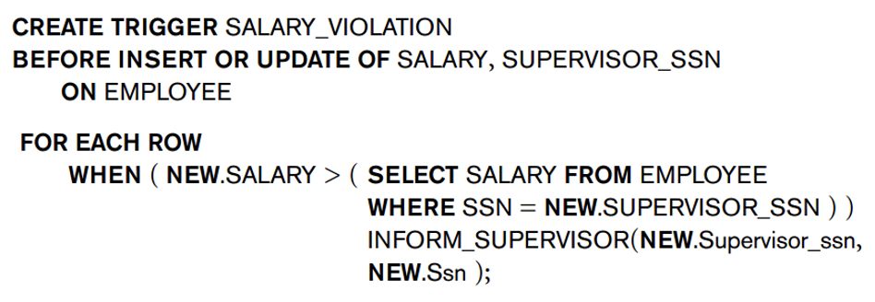
Triggers
Permiten establecer acciones que se ejecutan cuando ciertas condiciones se dan.
Para crear un trigger se usa el comando CREATE TRIGGER

Slide 66
Vistas
Una vista es una tabla derivada de otras tablas.
Una vista puede derivarse de tablas o de otras vistas.
Una vista se considera una tabla virtual (se ve pero no existe)
Limita las posibles actualizaciones que se pueden realizar sobre una vista.

Slide 67
Vistas
Cuándo utilizar una vista?
Suponga que una aplicación hace una consulta donde hace JOIN varias tablas, filtra cierto grupo de registros y agrupa por ciertas columnas. El resultado, una enorme consulta.
Dicha consulta tiene que ejecutarse constantemente…
La forma recomendada es construir una vista que encapsule la complejidad detrás de dicha consulta.
Optimizada por el DBMS.
Mejor mantenibilidad.

Slide 68
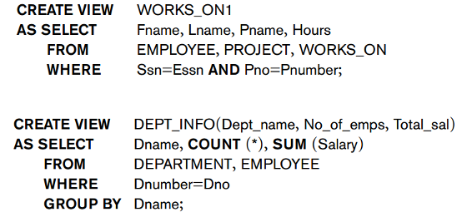
Vistas (Ejemplos)

Slide 69
Vistas (Ejemplos)

Slide 70
Vistas (Ejemplos)
Columnas de la vista

Slide 71
Vistas (Ejemplos)
Columnas de la vista

Slide 72
SQL Avanzado
CE3101 - Bases de Datos

